Slide 1
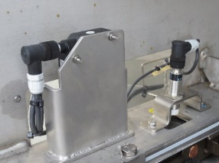
Evite desligamentos inesperados
Sensor de desgaste da corrente
VALOR E VANTAGENS
DESCRIÇÃO
Controle constante do desgaste da corrente
Mantenha o controle sobre o cronograma de intervenção para substituição da corrente
Wear Laser Sensor
Chain Pitch Sensor
Instalação de sensores para medir o desgaste da corrente
Valor: Manutenção, Segurança e Ergonomia
Equipamento: Oceano, Hydra, Atlantic,HD, Asia, Aqua, NDE (also in competitor machine)
Catálogo código: VRB-047

